Slide 1
我的千寻

Slide 2
目录
01
02
课程目标
03
课程概要
04
实现步骤
总结延伸

Slide 3
01 课程目标
通过HTML、CSS3、js技术，实现千寻网站制作。

Slide 4
02 课程概要
实现步骤 | 一级知识点 | 二级知识点
实现页面结构 | HTML结构 | HTML概述 标签使用 完成案例的HTML结构
实现页面美化 | CSS样式 | CSS概述 选择器的使用 完成案例的CSS结构
实现页面交互 | JQuery | JQuery概述
完成页面扩展 | 总结 | 案例的延伸

Slide 5
02 课程概要
开发工具：Sublime Text3
浏览器： Chrome

Slide 6
03 实现步骤
3.1、实现页面结构（HTML）
3.2、实现页面样式（美化CSS）
3.3、页面行为（JQuery）
3.4、总结

Slide 7

3.3 CSS样式
背景透明

Slide 8
3.3 页面行为
CSS基本语法
鼠标滚轮事件
mousewheel的使用方式：
它是当鼠标滚轮滚动的时候触发指令；
事件源是$(document);
它有两个重要参数（e,d）,e还是以往的e； d表示鼠标滚轮的方向； 向上滚动是1，向下滚动是-1；

Slide 9
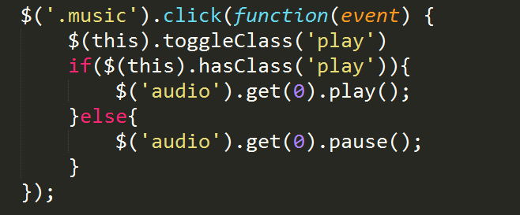
3.3 页面行为
CSS基本语法
音乐播放

Slide 10
THANKS

